Slide 1



Khởi động
Các cậu có thể nhắc lại các tính chất của tớ để giúp tớ nhớ lại được không?

Slide 2


A, vui quá! Cảm ơn các cậu, tớ đã nhớ lại mình có những tính chất gì rồi này.

Slide 3
Vậy tớ có thể tồn tại ở những thể nào và sự chuyển thể của tớ ra sao, các cậu hãy cùng tớ tìm hiểu bài học ngày hôm nay nhé!

Slide 4






Khoa học
Ba thể của nước

Slide 5

Mục tiêu
Nêu được các thể tồn tại của nước.
Làm thí nghiệm về sự chuyển thể của nước từ thể lỏng sang thể khí và ngược lại.

Slide 6
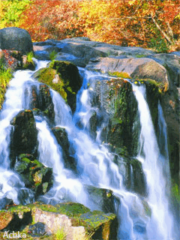

Quan sát
1
2

Slide 7
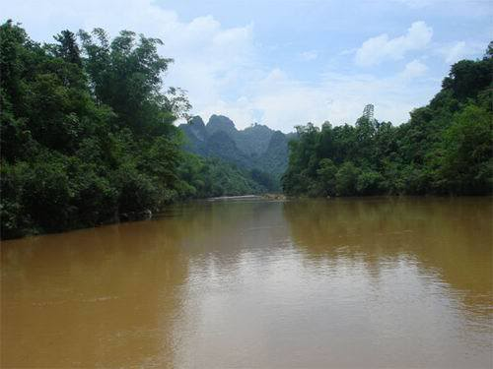
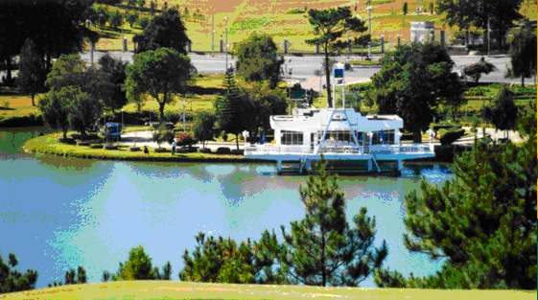
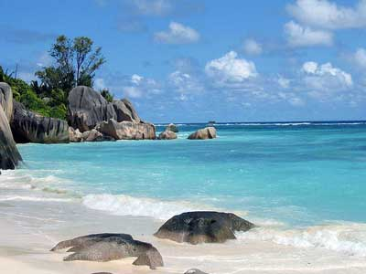
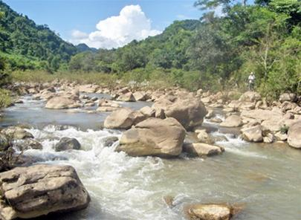
Hãy nêu ví dụ về nước ở thể lỏng
Nước sông
Nước ao, hồ
Nước biển
Nước suối

Slide 8

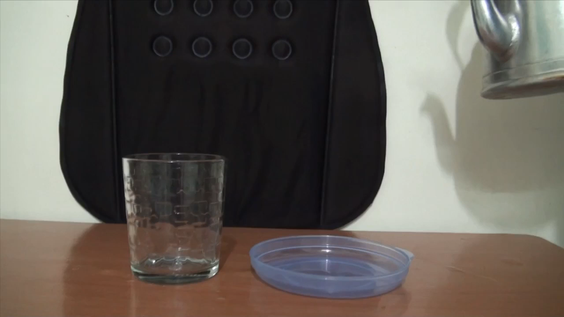
THÍ NGHIỆM
Úp đĩa lên một cốc nước nóng khoảng 1 phút rồi nhấc đĩa ra. Hiện tượng gì xảy ra trên mặt đĩa?

Slide 9
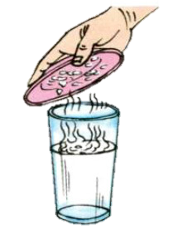
Thí nghiệm | Nhận xét hiện tượng
B1: Đổ nước nóng vào cốc, quan sát và ghi nhận hiện tượng vừa xảy ra.
B2: Úp đĩa lên cốc nước nóng khoảng 1 phút rồi nhấc đĩa ra. Hiện tượng gì xảy ra trên mặt đĩa? Hiện tượng đó gọi là gì?
Hơi nước bay lên.
→ Hiện tượng bay hơi của nước.
Lỏng → Khí
Có nhiều hạt nước đọng trên mặt đĩa.
→ Hiện tượng hơi nước ngưng tụ lại thành nước.
Khí → Lỏng

Slide 10



A. Nước có thể chuyển từ thể lỏng thành thể khí.
Qua hai hiện tượng trên em có nhận xét gì?
Nước có thể chuyển từ thể lỏng thành thể khí và ngược lại.
B. Nước có thể chuyển từ thể khí thành thể lỏng.
C. Nước có thể chuyển từ thể lỏng thành thể khí và ngược lại.

Slide 11



Thể khí
Bay hơi
Ngưng tụ
Thể lỏng

Slide 12
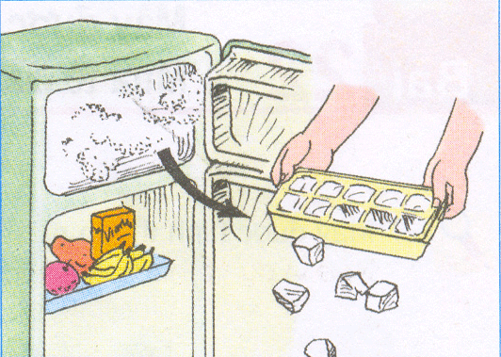
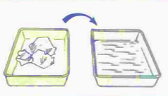
Quan sát bức tranh sau và trả lời câu hỏi trong SGK/45
Nhiệt độ nhỏ hơn 0⁰C
Khay nước ở thể lỏng Khay đá (nước ở thể rắn).
→ Hiện tượng đó gọi là sự đông đặc.
Nhiệt độ cao
Khay đá (nước ở thể rắn) Khay đá chảy thành nước (thể lỏng).
→ Hiện tượng đó gọi là sự nóng chảy.

Slide 13
A. Nước có thể chuyển từ thể lỏng thành thể rắn.
Qua hai hiện tượng trên em có nhận xét gì?
Nước có thể chuyển từ thể lỏng thành thể rắn và ngược lại.
B. Nước có thể chuyển từ thể rắn thành thể lỏng.
C. Nước có thể chuyển từ thể lỏng thành thể rắn và ngược lại.

Slide 14

Thể rắn
Đông đặc
Nóng chảy
Thể lỏng

Slide 15
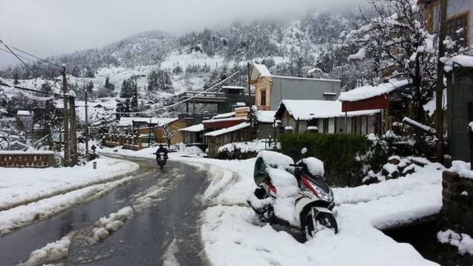
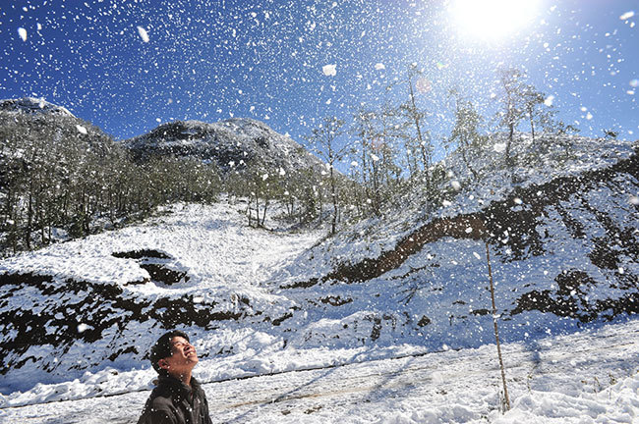
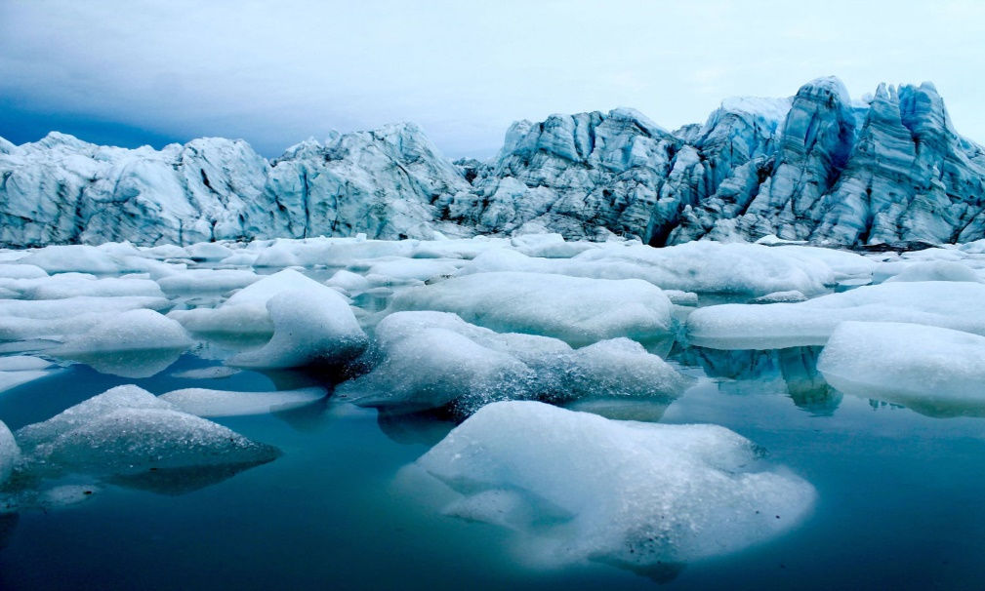
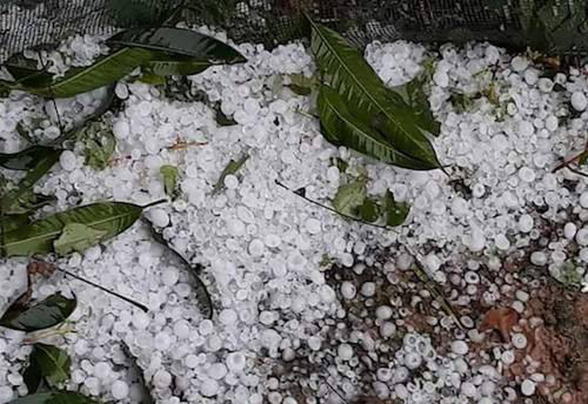

Slide 16


Sự chuyển thể của nước
Nước tồn tại ở những thể nào?
Thể rắn
Thể lỏng
Thể khí

Slide 17
Nước ở thể lỏng và thể khí có tính chất gì khác so với nước ở thể rắn?
Nước ở thể lỏng, thể khí không có hình dạng nhất định.
Nước ở thế rắn có hình dạng nhất định.

Slide 18
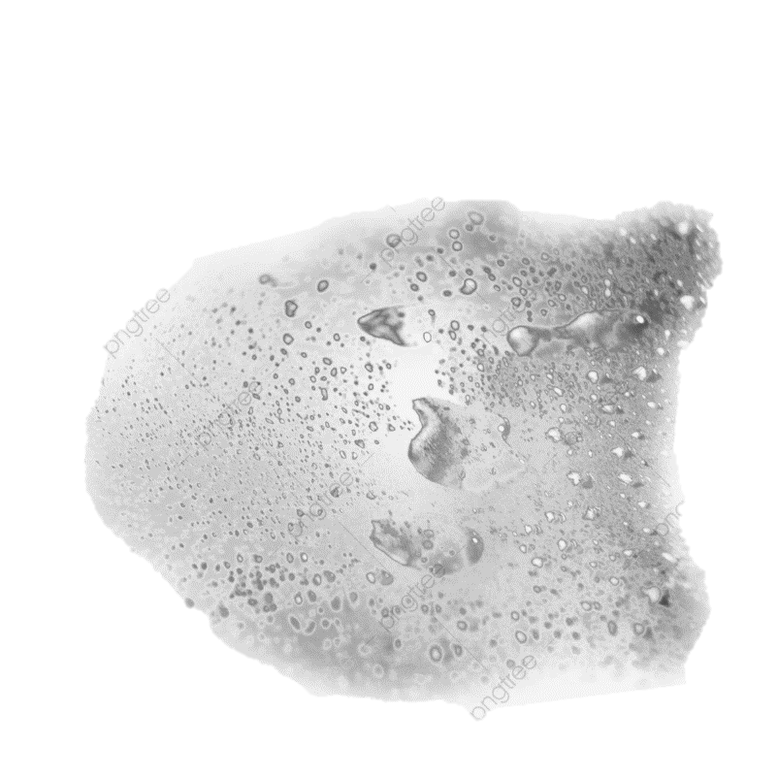
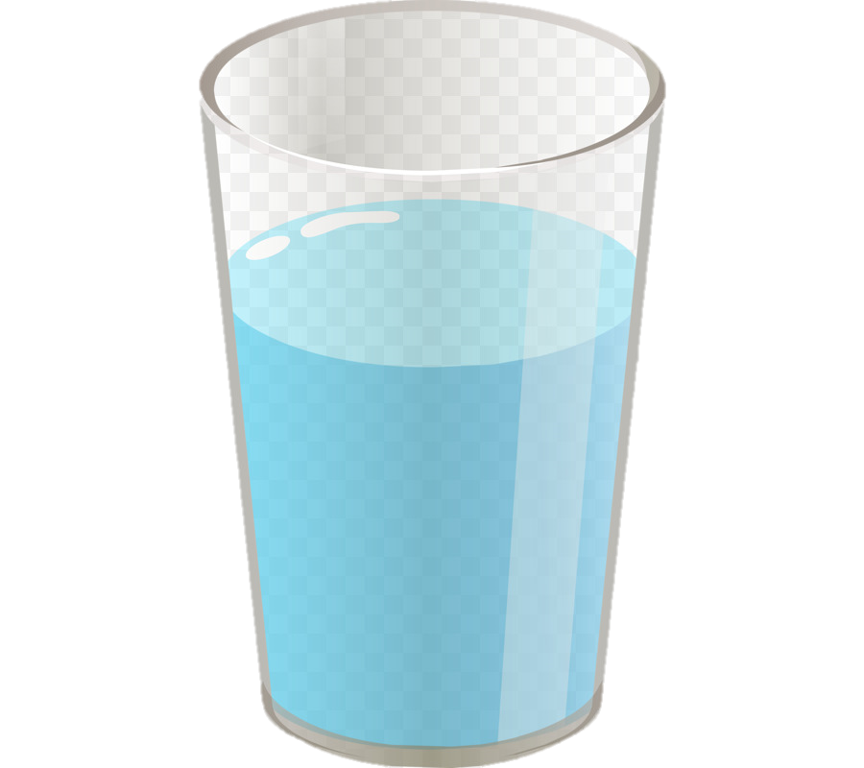
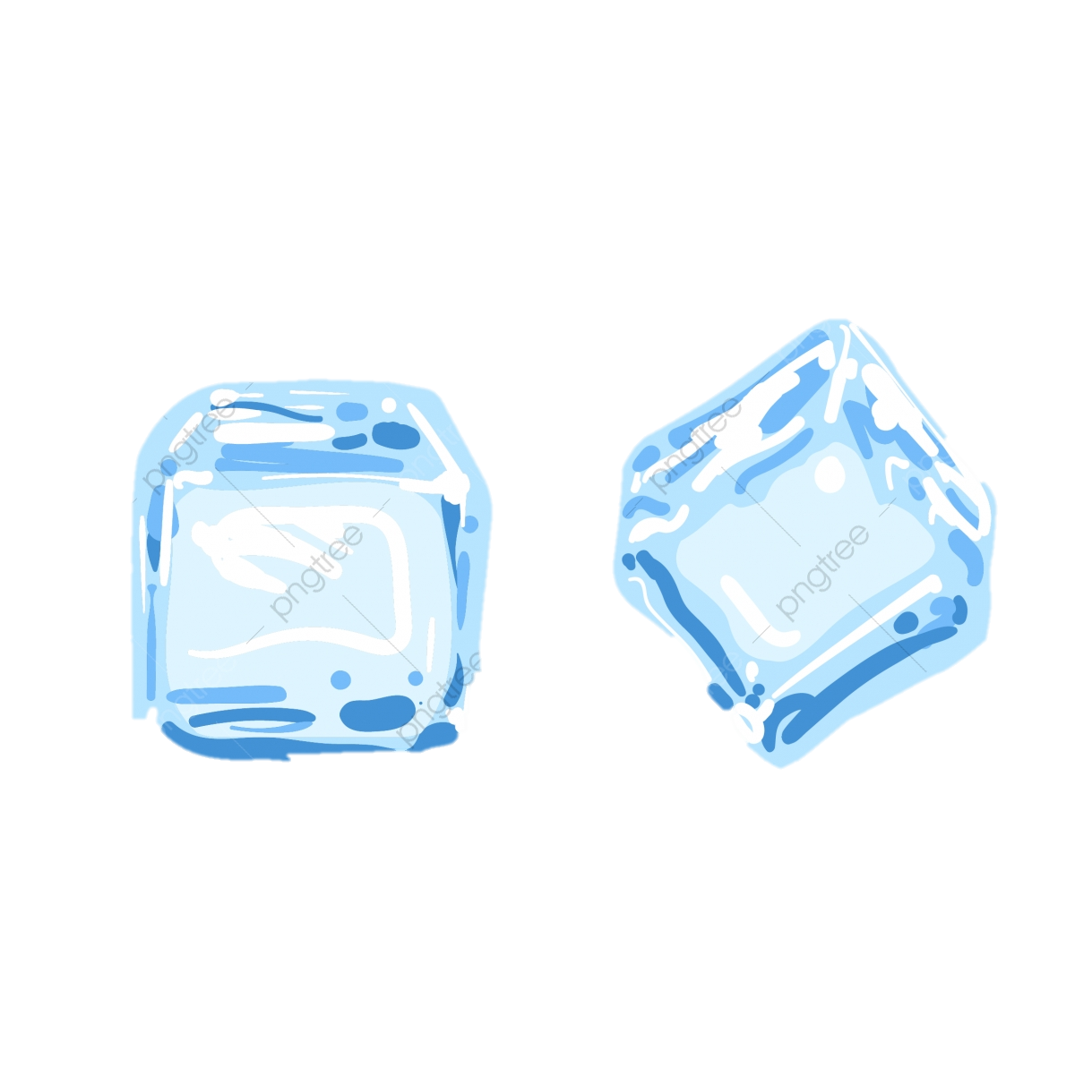
Bay hơi
Ngưng tụ
Sơ đồ sự chuyển thể của nước
Nóng chảy
Đông đặc

Slide 19


Kết luận
- Nước có thể tồn tại ở thể lỏng, thể khí (hơi) và thể rắn.
- Nước ở thể lỏng và thể khí không có hình dạng nhất định.
- Nước ở thể rắn có hình dạng nhất định.

Slide 20
Vậy các cậu đã vừa tìm hiểu các thể tồn tại và sự chuyển thể của tớ rồi đấy! Giờ chúng mình cùng chơi một trò chơi để cùng ghi nhớ kiến thức nhé!

Slide 21









XÂY NHÀ CHO THỎ

Slide 22









Slide 23




HẾT GIỜ!
CÂU HỎI 1:
Nước trong thiên nhiên tồn tại ở những thể nào?
A. Thể lỏng
C. Thể rắn
B. Thể khí
D. Cả 3 đáp án trên.

Slide 24


HẾT GIỜ!
CÂU HỎI 2: Hãy chọn đáp án đúng để hoàn thành câu sau :
Nước ở ……… và ……… không có hình dạng nhất định.
A. Thể rắn, thể khí
B. Thể lỏng, thể rắn
C. Thể lỏng, thể khí

Slide 25

HẾT GIỜ!
CÂU HỎI 3:
Quần áo muốn khô nhanh nên phơi ở đâu?
A. Trong nhà
B. Ngoài trời

Slide 26

HẾT GIỜ!
CÂU HỎI 4: Hãy chọn đáp án đúng để hoàn thành câu sau :
Nước ở …… có hình dạng nhất định.
A. Thể rắn
B. Thể lỏng
C. Thể khí

Slide 27

Chúc các con học tốt!

